Slide 1


RIESGO ELÉCTRICO
Mayo
2018

Slide 2
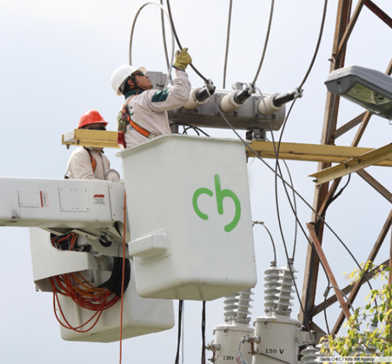

Quienes Somos…

Slide 3
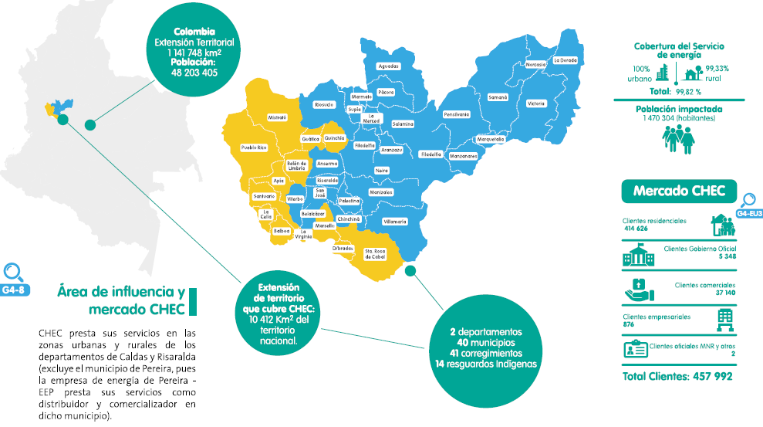

Slide 4
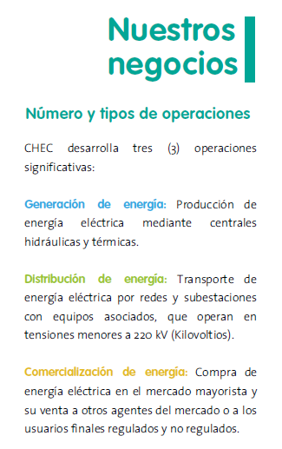
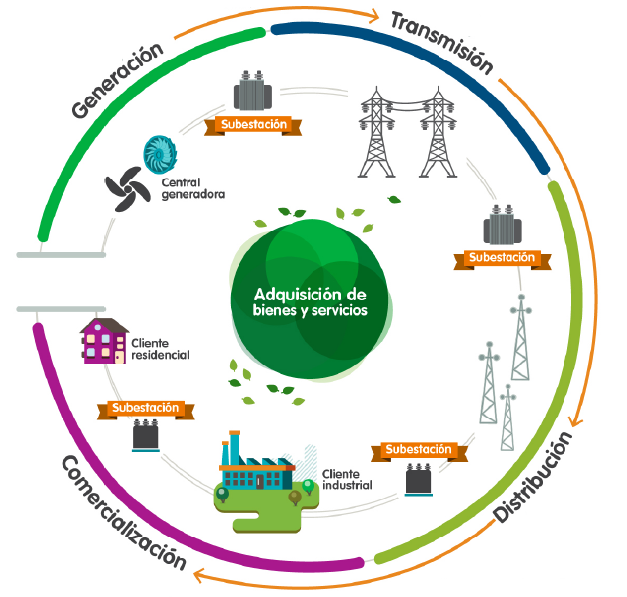

Slide 5
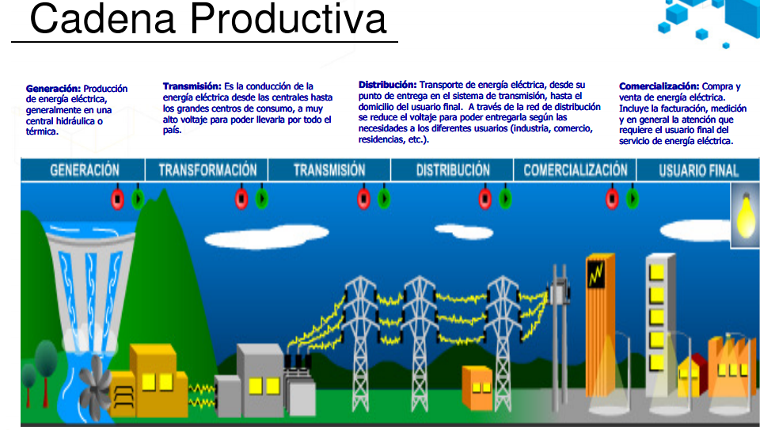

Slide 6
Definiciones iniciales

Slide 7
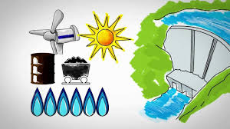
¿Qué es la energía?*
Capacidad que tiene un elemento natural o artificial de producir alteraciones en su entorno.

Slide 8

¿Qué es un riesgo?
Es la posibilidad de que se presente un daño o una desgracia, haciendo que alguien o algo sufra un perjuicio.
Es la posibilidad de que algún evento ocurra, afectando desfavorablemente el normal desarrollo de las actividades.

Slide 9

¿Qué es prevención?
Acción anticipada para evitar que suceda un daño o perjuicio a una persona o cosa.
Evitar accidentes

Slide 10
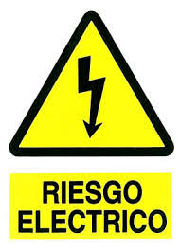
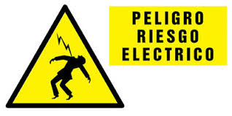

Qué es el riesgo eléctrico?**
Lesión producida por el efecto de la corriente eléctrica al entrar en contacto con una persona o un animal.
Con potencial de daño suficiente para producir fenómenos de electrocución y quemaduras.
Se puede originar en cualquier tarea que implique manipulación o maniobra de instalaciones eléctricas de baja, media y alta tensión.
Durante las operaciones de mantenimiento de este tipo de instalaciones y reparación de aparatos eléctricos.

Slide 11
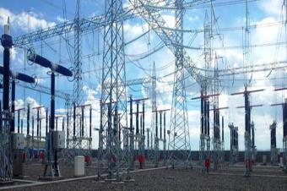
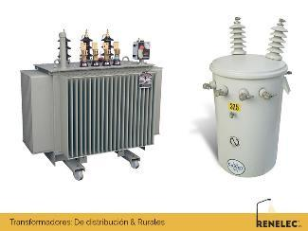
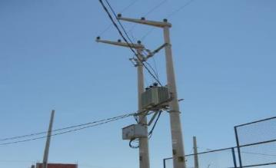
Infraestructura CHEC
Redes de alta, media y baja tensión.
Transformadores.
Torres-Postes – Estructuras.

Slide 12
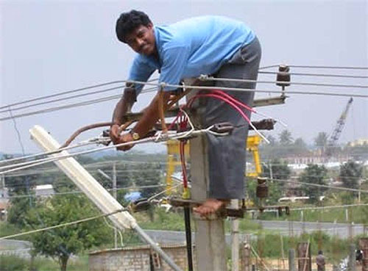
Riesgo eléctrico*
Es todo aquel riesgo originado por la energía eléctrica:
Choque eléctrico por contacto directo o indirecto.
Arco eléctrico.

Slide 13
Protocolo actuación
Comunicación CHEC:
.Call Center (línea 115).
.Línea atención de emergencias CLD (8899396)
Eventos donde se ve involucrada infraestructura CHEC
Aseguramiento del área
Coordinación por parte de CHEC para des-energizar circuito(s) en zona(s) afectadas
Aval por parte de CHEC para que terceros realicen intervención en zona(s) afectada(s)
Intervención terceros zona(s) afectada(s)

Slide 14
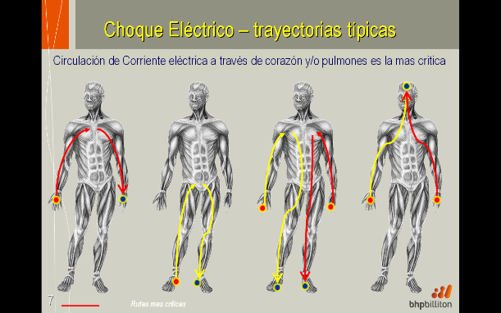
Choque o contacto eléctrico*
El choque eléctrico es la estimulación física que ocurre cuando la corriente eléctrica circula por el cuerpo.
Los efectos que tiene dependen de la magnitud de la corriente, de las condiciones físicas de la persona y del tiempo de exposición.

Slide 15
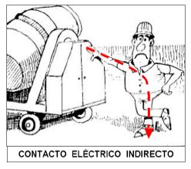
Contacto indirecto
Contacto con partes puestas accidentalmente en tensión, por no formar parte del circuito eléctrico.

Slide 16
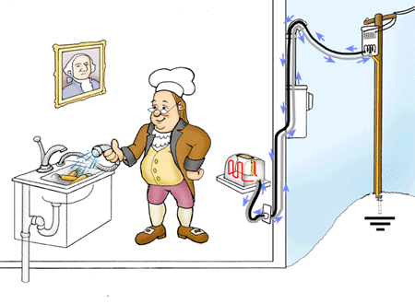
Contacto indirecto

Slide 17
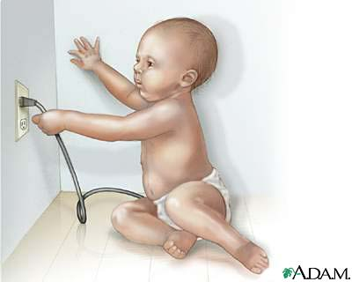
Contacto directo
Contacto de personas o animales con conductores activos de una instalación o elementos habitualmente en tensión.

Slide 18
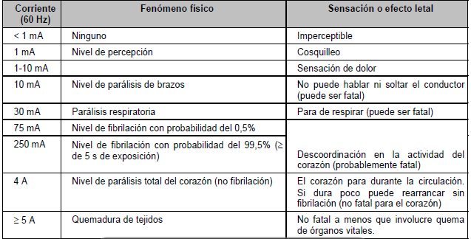
Fenómenos y consecuencias del choque eléctrico

Slide 19
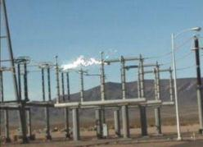
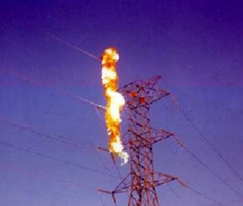
Arco eléctrico
Un arco eléctrico es la circulación de corriente a través del aire entre dos partes energizadas o entre una energizada y otra que este puesta a tierra, caracterizadas por una alta liberación de energía en forma de calor y presión.
En Baja tensión se necesita que exista contacto para que se produzca un arco Eléctrico.
En Media y Alta tensión es suficiente con la aproximación incorrecta.

Slide 20
Causas del arco eléctrico
Polvo, condensación o corrosión.
Acercamiento accidental.
Descargas atmosféricas.
Sobretensiones o fallas de aislamiento.
Corto circuito.
Falta de mantenimiento.
Animales.
Errores en la manipulación de herramientas.
Operación de equipos de corte.
Apertura y cierre de puertas y cubiertas.
Inserción y retiro de equipos.
Instalación de equipo de prueba y tierras.
Ejecución de mantenimiento.
Medición en los sistemas.
....entre otros

Slide 21
Fenómenos y consecuencias del arco eléctrico
Liberación de energía térmica: Entre 10.000ºC a 20.000ºC en el punto de falla. QUEMADURAS DE 2do Y 3er GRADO.
Radiación Ultravioleta: LESIONES DE LA RETINA.
Explosiones: Aumento súbito de la presión que convierten en proyectiles a pequeñas piezas metálicas. Niveles de ruido superiores a 120dB,. LESIONES POR PARTICULAS Y DAÑOS AUDITIVOS.
Partículas y gases: El aumento de la corriente y temperaturas facilita la formación de plasmas y vapores metálicos tóxicos que al enfriarse y reaccionar con el oxigeno del aire producen humo negro y gris. Al producirse la descarga el enlace iónico del O2 se rompe produciendo un gas llamado ozono. INHALACIÓN DE GASES TOXICOS

Slide 22

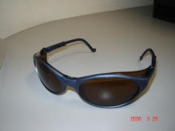
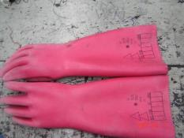
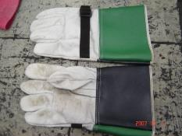

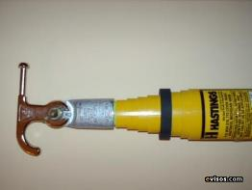
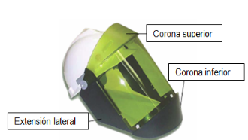
Protección contra choque eléctrico y/o arco eléctrico
Uso de elementos de protección personal para riesgo eléctrico

Slide 23
Tensiones de paso y contacto
VIDEO

Slide 24

Fin

